Slide 1
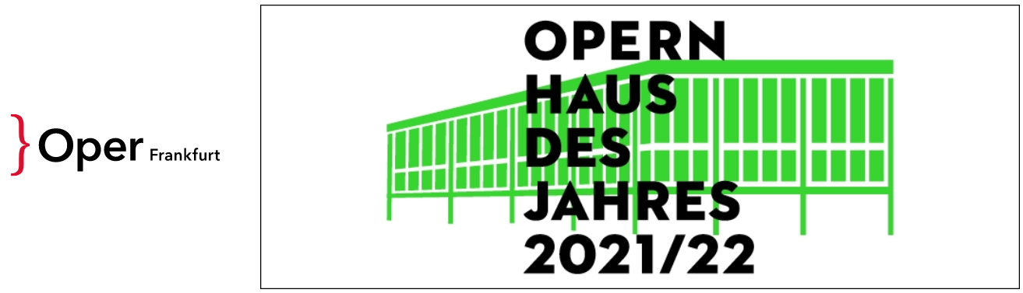

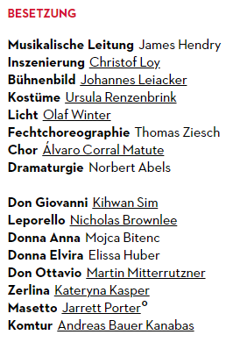
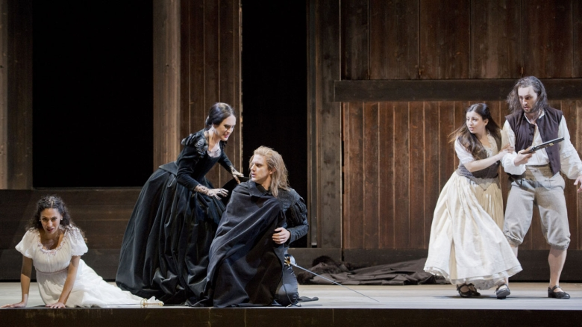

Slide 2
Christof Loy在讲述莫扎特的歌剧《唐·乔瓦尼》时开篇即刻展现了剧情的极端：另一个人的生命被剥夺。这一刻不仅触发了一连串事件，也迫使人们面对自身的死亡。我们见证了乔瓦尼如何直视一个垂死人的眼睛。他手中还握着剑，显而易见他刚刚杀害了这个男人。从此以后，舞台上的所有事件都可追溯至此，显示出前因后果。这些场景不断展示乔瓦尼如何与死亡抗争，不仅是对抗死去的市长，也是面对自己的有限生命。
在我们的演出中，这一致命的开端是乔瓦尼自我反省的关键时刻。他几乎将一位他杀死的人视为自己的影子。他在一个命运的瞬间，从垂死者的眼中看到自己的生命短暂。从那时起，乔瓦尼身上的矛盾性成为焦点：一方面，死亡的初体验让他体验到未知的广阔世界，另一方面，他的社交行为依旧极度以自我为中心。因此，乔瓦尼从此在认识和行动上呈现分裂。
这种镜像般的基本情境贯穿所有后续时刻。首先聚焦于多娜·安娜和唐·乔瓦尼之间的关系。多娜·安娜受伤，这反映了她因这个引诱者的威胁和她父亲的死亡而产生的痛苦。剧作一开始就形成了一个难以解决的关系网。随后，观众将逐渐了解到其他已经有伴侣的女性：多娜·安娜已订婚，泽丽娜即将结婚，而第三位女性，多娜·艾尔维拉，是唐·乔瓦尼三天后离开的妻子。这一点经常被遗忘：从法律角度看，多娜·艾尔维拉完全可以声称自己是乔瓦尼的合法妻子。乔瓦尼在他的生活中达到一个点，显然他在寻找一个可以与之匹敌的对手，没有人比市长更合适，市长是多娜·安娜的父亲。对于安娜来说，市长也是乔瓦尼的镜像：他是被引诱的引诱者，也是她的保护者。在她决定去寻找父亲的凶手时，她采取了主动，试图摆脱所遭受的创伤。这个在剧作开始几分钟内建立的复杂结构决定了剧作直到最后。
在与泽丽娜的场景中，通过他试图恢复往日状态的尝试，我们可以清楚地看到他曾经如何作为一个老练的引诱者。那些将他单一视为狂热魅力者的解读，忽视了剧初发生事件的影响，反而强调他的所有征服技巧。相反，即便在这悲剧性的开端之后，乔瓦尼的吸引力在他人行为中仍然显著。他继续吸引女性的原因在于他集中全部注意力于新的征服，仿佛这是第一次、真正的爱情。这种感觉可能很快就会消逝；然而，在它降临的那一刻，总是新鲜而真挚的。就像他与农家女泽丽娜的相遇那样。乔瓦尼每次都惊讶于自己能够再次坠入爱河；事实上，当他的欲望对象屈服于诱惑后，他并没有感到满足。
在第一幕的过程中，命运的黑暗打击后，剧情似乎明朗化并朝着可能快速滑向陈词滥调的喜剧方向发展。对于多娜·艾尔维拉或者莱波雷洛来说，这方面的风险很大。莱波雷洛在愤怒和顺从之间的变换态度虽具喜剧潜力，但对于这个角色本身，这实际上是一个真正绝望的情况。这里值得关注的是多娜·艾尔维拉和莱波雷洛之间的关系是如何发展的，从他们第一次会面开始，接着是莱波雷洛的登记咏叹调。这已经预示了一个非常细腻但奇异扭曲的爱情故事，它发生在乔瓦尼的妻子和他的仆人之间，后者渴望被爱。
在我们了解了唐·乔瓦尼的整个环境后，剧情再次笼罩上一层阴云。显然，唐·乔瓦尼多年来所实践的无忧无虑的日常生活已经行不通了。剧作一开始就发生了重大事件，一切都不再像以前那样了。所有追求复仇的人物——多娜·安娜、唐·奥塔维奥、多娜·艾尔维拉以及泽丽娜和马塞托夫妇——都聚集成一组。因此，第一幕几乎以唐·乔瓦尼的投降告终：他将离开他一直以来精通掌控的舞台——一个他感到安全的地方，并与雷波雷洛一起逃离。第二幕首先引入了一个与莎士比亚的《仲夏夜之梦》非常相似的全新世界。唐·乔瓦尼此时也展现出了他作为一个梦想家、一个忧郁者的一面，可能发生非常规形式的爱与温柔。例如在那个心理细腻描绘的三重唱中，艾尔维拉、唐·乔瓦尼和雷波雷洛相遇。在这里，一个陌生的境界出现了，艾尔维拉感觉到自己正在经历一种变化，似乎事情并不合理。一开始，艾尔维拉可能还是一个像十六岁少女那样的未成熟少女，她要求唐·乔瓦尼实际上应该与她共度余生。但在第二幕中，艾尔维拉意识到爱和忠诚的感觉可能会动摇。在与雷波雷洛的相遇中，她经历了一些完全不同的事情，突然意识到她对唐·乔瓦尼的感情不仅仅源于身体欲望，而是指向了其他的东西。在她的咏叹调“Mi tradi quell'alma ingrata”中，悲怜成为了关键词，这定义了她在第二幕终场的角色。此时，她支持她的丈夫唐·乔瓦尼，因为她现在已经更好地理解了他的精神本质。
这些角色中没有一个能真正脱离唐·乔瓦尼的磁场，成为独立的个体。但这并不是说他们是弱者或多愁善感的人物。相反，他们都在意识或直觉上追求一种共存的乌托邦。尽管面对诱惑者的极端引力，他们仍努力主张自己。这对他们来说具有决定性的后果。他迫使人们在与他的对抗中也要面对自己的自我。唐·乔瓦尼触发了他们的自我意识过程。
一个空荡荡的巴洛克剧院是重现这个古老故事的场所。因此，旧的舞台配件和戏剧人物被复活。在第二幕中，我们最终进入了一个木箱般的迷宫。它看起来就像一堵无法穿透的墙，你可能会像在森林里一样迷路。直到墓地场景的那一刻，唐璜才打开中门，站在指挥官脚下。总有一些时刻会超现实地相互融合，因为采用了与唐璜的感知相对应的视角；最重要的是，自从与指挥官发生致命遭遇以来，他一直无法忘却的记忆。他无法处理。它保留了其险恶的阴影。
唐娜·安娜和唐·奥塔维奥饰演一对年轻夫妇，他们的生活仍然美好。起初你认为它们很相配，但这似乎是海市蜃楼。唐·奥塔维奥（Don Ottavio）是一个对生活非常开放的人，他不可能预料到会因他未来的岳父被谋杀而陷入这样的悲剧。我们选择了维也纳版本中的咏叹调“Dalla suapace”，以将唐·奥塔维奥描绘成一个能够冷静地为自己阐述一些非常清晰的东西的人物，这明显地将自己与周围的男子气概区分开来。因此，它是一个非常孤独的人物，因为剧中所有的女性都无法逃脱唐璜的吸引力，这清楚地表达了一种相反类型的男人。但唐·奥塔维奥的思考和计划是长远的，这是唐璜一生中从未做过的事情。同样，任何形式的利他主义对他来说都是陌生的，这反过来又是唐·奥塔维奥的特征。
对于莫扎特而言，这种极端的无政府状态持续存在是难以想象的。关于最终场景的必答问题总是重新出现，人们必须深入地处理这些问题，然后做出选择。我对一个将所有角色再次聚集的结局感到非常高兴。如果《唐·乔瓦尼》的演出以他下地狱结束，作为观众，我感觉就像是被欺骗了。在最后的场景中充满了很多教堂音乐；我特别想到了莫扎特的弥撒曲。音乐仿佛是一种祷告，它纪念了那位对其生命产生决定性影响的人物之死。这也是将《唐·乔瓦尼》设定在一个接近现代的过去世界中的一个原因。在那个世界里，天堂、地狱和上帝等概念仍被视为具有绝对价值：这种价值为存在提供了坚实的基础，让生活被一种有意义的秩序所笼罩。它使得角色能够在这一宇宙中找到自己的位置。然而，唐·乔瓦尼以其以自我为中心的行为表现得像是从这一秩序中堕落的自由精神，像一个堕落的天使——对他而言，不存在最后的审判，但这正显示了一个关键的矛盾：一方面，这个角色展现了一种无神论者的态度，另一方面，为他配备的音乐却完全反其道而行之。这音乐，它讲述的是那种秩序的语言，也是一种救赎的语言。我们记得：在第一个三重唱中，市长死亡的情景预示着唐·乔瓦尼总有一天必须为他的行为负责。他害怕那寓言般的上帝之怒，即音乐中非常显著的《Dies Irae》（怒日）。在这里再次出现音乐的平行之处，因为莫扎特在他未完成的安魂曲中，特意使用了d小调来作为《Dies Irae》的调性，这与开场的d小调和弦相呼应，并在第二幕中唐·乔瓦尼与石化的客人重新相遇时重现。尽管唐·乔瓦尼感受到了这种威胁，但他仍然抵抗着。他是所有秩序的对立面，他的本性是无政府的，他的自我被视为绝对。然而，莫扎特为这种自由精神赋予的音乐，却绝非空洞天空的表达。
唐·乔瓦尼的结局同时展现了末日和乌托邦的景象：在唐·乔瓦尼的地狱之旅中，开场场景被反复重现。到了最终场景，唐·乔瓦尼真的从地面上消失了，留下的角色们，失去了那个给予他们额外生命能量的人，现在能够以新的方式面对生活。然而，他们所玩的游戏并非无意义。它是有目的的。唐·乔瓦尼是一个充满矛盾的人物。他的复杂性是由许多小碎片拼凑而成的，这使他成为一个令人着迷的人物，几个世纪以来一直吸引着人们。他的困境和孤独在音乐中同样有所体现，还有对归属感的渴望。
堕入地狱的道德谴责的原型被重新谴责，这次作为灵魂的降临。整个西方形而上学都被用来达到它的目的，但它不再只是证实正义的愤慨，而是引起沮丧。浪荡子所赞扬的自由反对规定的谦逊，这使他成为法国大革命前夕的无政府主义原型。在它的自我放纵中，作为一种脱离荷尔蒙支配的人生计划，可以反映出后代的冲动渴望和自我实现的幻想。这部歌剧中有太多因素令人联想到弗洛伊德的著作，其象征意味的情节对当时的观众而言确实太过艰涩。在维也纳演出时，国王对莫扎特说：“这部歌剧太难了，听众会消化不良。”莫扎特的回答是：“让他们多嚼一会儿再咽下去。”唐·乔万尼可能是歌剧史上独一无二的角色，他对妇女的追求已经达到疯狂的地步。无论是粗鲁无知的村姑女佣还是贵族家庭的千金小姐，按照芳名册上记载的2000多个女子，唐·乔万尼真可谓是大小通吃。而且，他从来没有显示出丝毫疲倦或者悔恨。可以说，这是一个从人转变成野兽的角色，但他却从来没有失去观众的同情。莫扎特的音乐没有允许人们站到唐·乔万尼的对立面，即便在他拒绝悔改甚至扬言要勾引圣母时。这个角色的坚定立场令人难忘，也有人认为这是莫扎特自己对自己的诅咒，或者把唐·璜的立场与浪漫主义的唯美理想联系在一起。若不是因为拜伦那惊天动地的长诗，就是浪漫主义的感伤情调在继续作怪。

Slide 3
